Slide 1
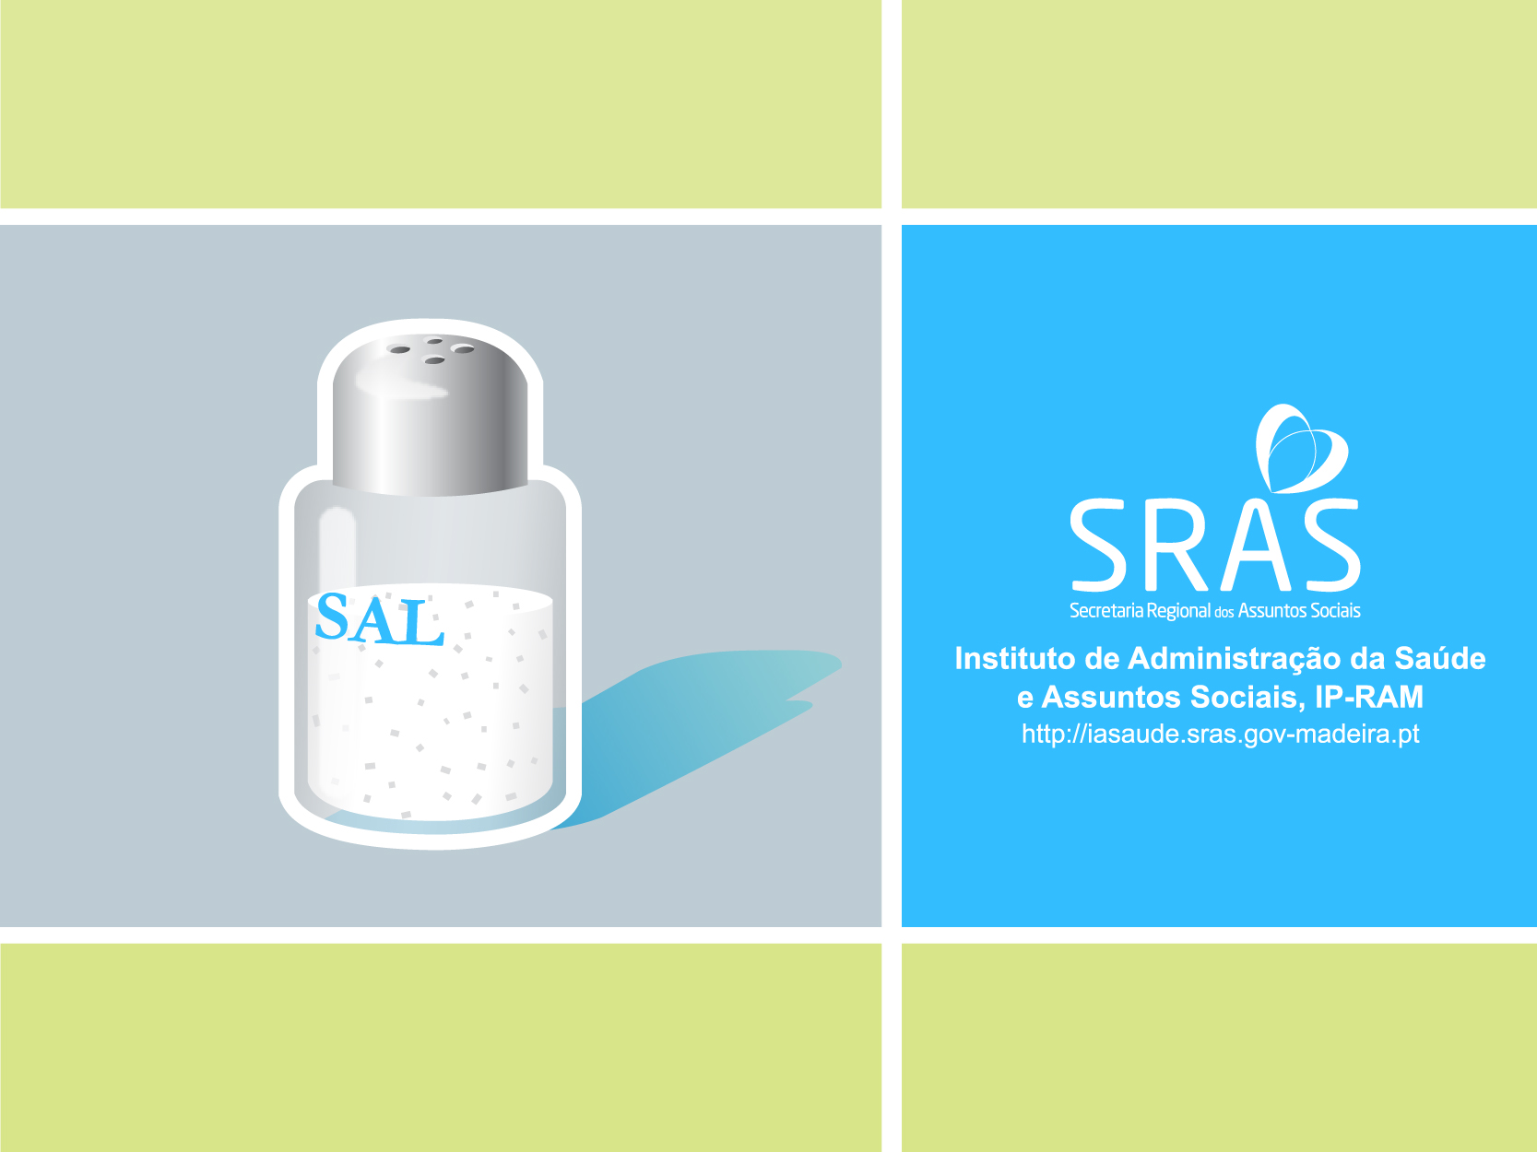

Slide 2
O sal em excesso provoca
Tensão Arterial Elevada (hipertensão)
Doença Cardíaca
Acidente Vascular Cerebral (AVC)

Slide 3

A ingestão de sal é o principal fator de risco para o aumento da tensão arterial

Slide 4
Durante a preparação e confeção das refeições diminua gradualmente a quantidade de sal

Slide 5
Não leve o saleiro para a mesa

Slide 6

Substitua o sal usado na confeção das refeições por ervas aromáticas
salsa, hortelã, coentros, orégãos, tomilho, alecrim...

Slide 7

Substitua o sal usado na confeção das refeições por especiarias
pimenta, colorau/pimentão, açafrão, noz-moscada, caril, canela…

Slide 8

Reduza o sal usado nos temperos e confeção.
Use sumo de limão ou de laranja

Slide 9
Leia cuidadosamente os rótulos dos alimentos. Compare e opte por alimentos que tenham menos quantidade de sal e/ou de sódio (Na).

Slide 10
Alimentos com muito sal
Batatas fritas de pacote
Aperitivos salgados
Enchidos, charcutaria, fumados, salsicharia
Caldos, cubos instantâneos
Refeições pré-preparadas
Molhos, azeitonas, alguns queijos
Bolachas, biscoitos, tostas

Slide 11
A Organização Mundial de Saúde recomenda que não ultrapasse o consumo de 5 gramas de sal por dia
5g sal = 1 colher de chá de sal

